Slide 1
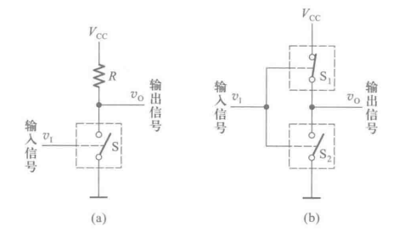
第三章 门电路
3.1 概述
3.1.1 用来获得高低电平的基本开关电路：
（a）单开关电路：v_{i}输入高电平，S闭合，v_{o}输出低电平； v_{i}输入低电平，S打开，v_{o}输出高电平。
缺点：不好确定R电阻值大小，且功耗大。
（b）互补开关电路：S₁闭合，S₂打开，v_{o}输出高电平； S₁打开，S₂闭合，v_{o}输出低电平；
优点：开关总有一个是打开的，电路中电流始终为零，功耗极小。

Slide 2
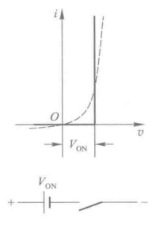
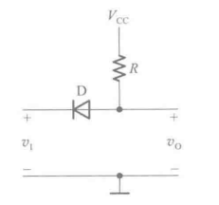
3.2 半导体二极管门电路
3.2.1 二极管的伏安特性：
外加正向电压时导通，反向电压时截止；实际使用中，认为二极管的正向导通压降与外加电源电压相比不能忽略，而与外接电阻相比二极管的正向电阻可以忽略，采用如下的近似伏安特性：
用二极管可代替3.1中单开关电路的开关来实现对应功能，电路图如下：

Slide 3
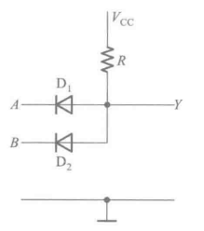
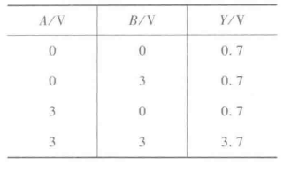
3.2.2 二极管与门
电路与逻辑电平：
电路分析：
V_{cc}=5V；A、B端输入高电平为3V，低电平为0V；二极管导通压降为0.7V。
A与B其中有一个为低电平时，对应的二极管导通，Y测得电压为0.7V；
A与B均为高电平时，此时二极管导通需要V_{H}+V_{on}，即3.7V电压，Y输出高电平。

Slide 4
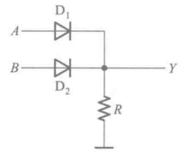
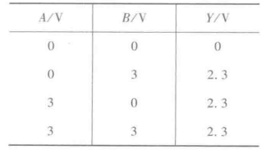
3.2.3 二极管或门
电路与逻辑电平：
电路分析：
A、B端输入高电平为3V，低电平为0V；二极管导通压降为0.7V。
A与B其中有一个为高电平时，对应的二极管导通，Y测得电压为V_{H}-V_{on} =2.3V；
A与B均为低电平时，此时二极管截止，Y输出低电平。
3.2.4 总结：二极管门电路存在缺陷：一是电路内存在电阻，因此输出端外接负载电 阻时会影响输出的高电平；二是输入与输出的高低电平数值不等，相差一个二极管的导通压降。

Slide 5
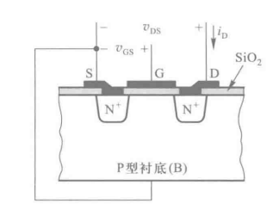
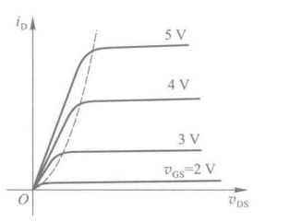
3.3 CMOS门电路
3.3.1 MOS管的工作原理：
以N沟道增强型MOS管为例：
栅极和源极之间正电压V_{GS}增大超过V_{GS（th）}时，N沟道之间形成反型层，此时在源极与漏极之间施加正向电压V_{DS}就有电流i_{D}流通，MOS管导通。其中V_{GS（th）}称为MOS管的开启电压。
随着V_{GS}的升高，反型层的截面积增大，对应的i_{D}也增大。
3.3.2 MOS管的输出特性：
如图，输出特性可分为三个区，截止区、饱和区和恒流区，常用恒流区。
恒流区：当V_{DS}足够大时，i_{D}大小基本上由V_{GS}决定。

Slide 6
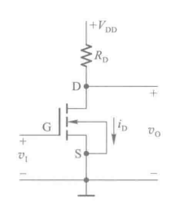
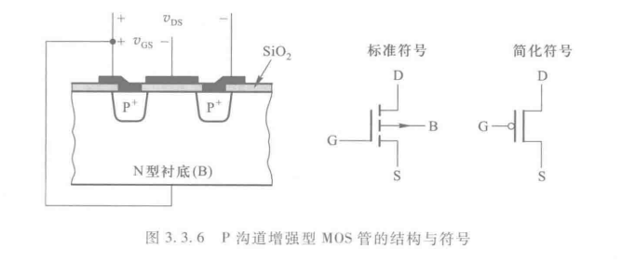
3.3.3 MOS管的基本开关电路：
当V_{i}=V_{GS}<V_{GS（th）}时，MOS管工作在截止区，D-S间相当于断开，V_{o}输出高电平。
当V_{i}=V_{GS}>V_{GS（th）}，且V_{i}足够大时，MOS管内阻变得很小，远小于R_{D}，此时V_{o}输出约等于0V的低电平。
3.3.4 MOS管的四种类型：
1.N沟道增强型；
2.P沟道增强型；
3.N沟道耗尽型；
4.P沟道耗尽型；

Slide 7
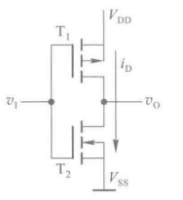

3.3.5 CMOS反相器的电路结构：
其中T₁是P沟道增强型MOS管，T₂是N沟道增强型MOS管，即用两种MOS管代替了互补开关电路中的两个开关；
当V_{i}输入高电平时，T₂导通而T₁截止，V_{o}输出低电平；V_{i}输入低电平时则相反；

Slide 8
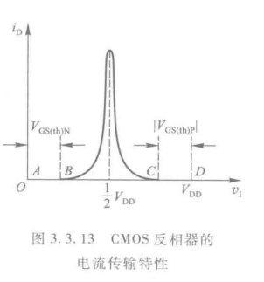
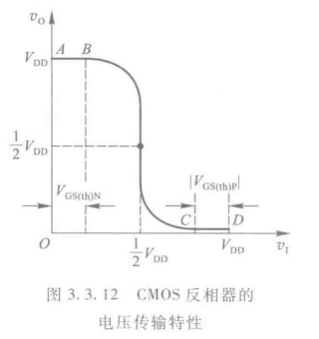
3.3.6 CMOS反相器的电气特性：
可见CMOS反相器在AB段和CD段输出的高低电平稳定，而在BC段变化率很大，接近理想的开关特性。

Slide 9

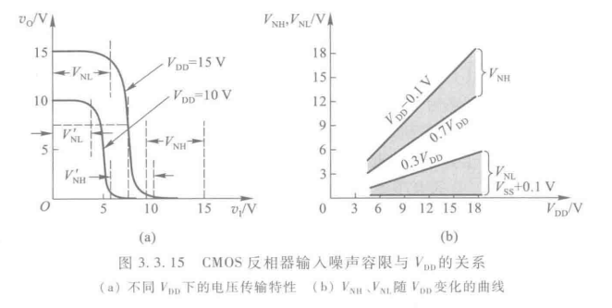


3.3.7 CMOS反相器的输入噪声容限：
概念：在保证输出高低电平基本不变的条件下，允许输入信号的高低电平有一个波动范围，这个范围称为输入端的噪声容限。
输入高电平时：
输入低电平时：
测试得：
总结：输入噪声容限与外接电源电压V_{DD}成正相关。

Slide 10
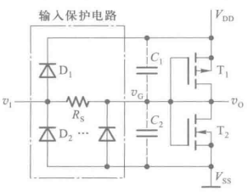
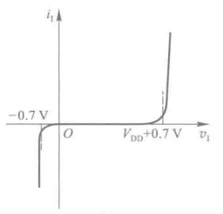
3.3.8 CMOS反相器的静态输入特性与输出特性
输入特性：采用输入保护电路，如图所示利用二极管限压，控制电压大小在-0.7V—V_{DD}+0.7V之间，避免击穿MOS管的绝缘介质。

Slide 11
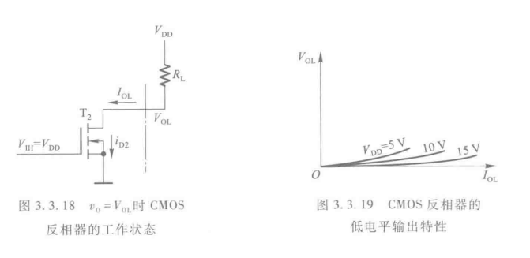
低电平输出特性：如图，实际上V_{OL}即V_{DS}，I_{OL}即i_{D}，因此此时输出特性曲线即N沟道增强型MOS管的漏极特性曲线。

Slide 12
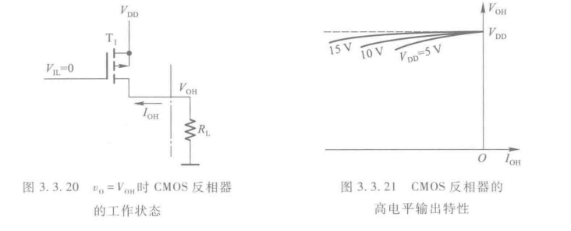
高电平输出特性：如图，V_{OH}的数值等于V_{DD}减去T₁管的导通压降；所以在同样的I_{OH}下V_{DD}越高，则T₁的导通内阻越小，V_{OH}也就下降的越少。

Slide 13

3.3.9 CMOS反相器的动态特性：
1.传输延迟时间： 2.动态功耗：
其中C_{PD}为功耗电容，C_{L}为接到反相器输出端的所有电容，f为输入信号的重复频率。
3.静态功耗：与动态功耗相比可以忽略

Slide 14
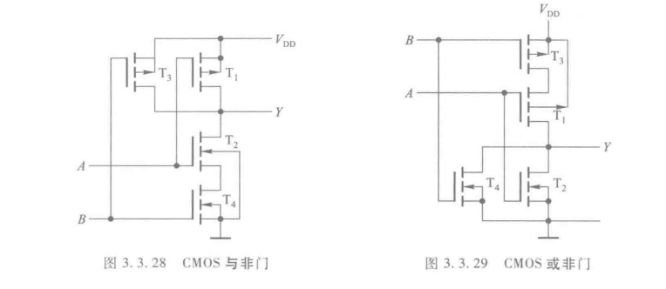
3.4 其他类型的门电路
3.4.1 CMOS与非门、或非门
分为上拉与下拉两部分，上拉部分输出高电平，下拉部分输出低电平，上下两部分为N管P管互换，串并联关系互换。

Slide 15
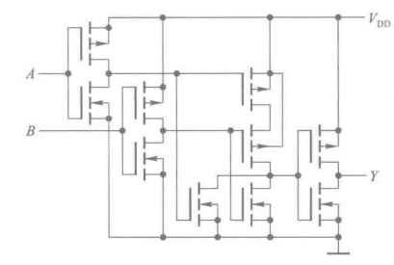
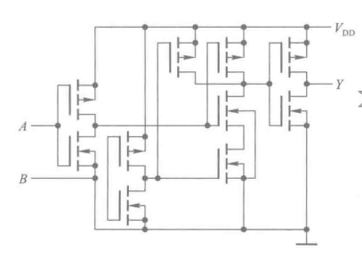
3.4.2 CMOS管与非门、或非门缺点及改进：
缺点：
输出电阻受输入端状态的影响；输出的高低电平受输入端数目的影响，输入端数目越多，输出的高低电平越高。
改进：
与非门电路：或非门电路基础上增加缓冲器；
或非门电路：与非门基础上增加缓冲器。

Slide 16
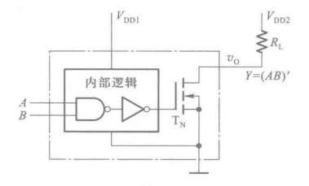
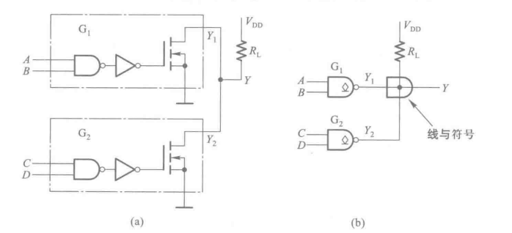
3.4.3 漏极开路输出门电路（OD门）：
电路结构示意图：
目的：输出电平变换、实现线与等；
注意事项：必须将输出端经上拉电阻接到电源上。
线与接法与符号：

Slide 17
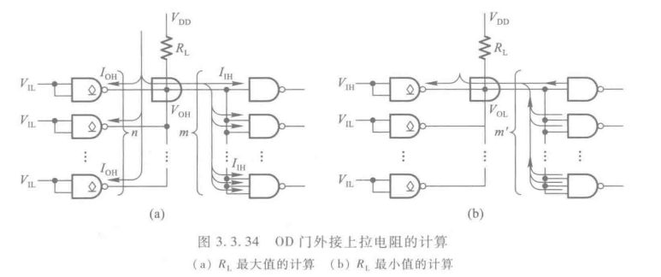


3.4.4 OD门外接电阻的计算方法：

Slide 18
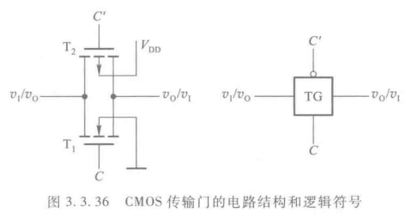
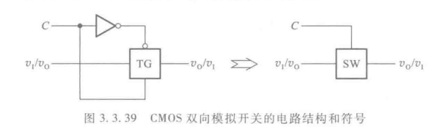
3.4.5 CMOS传输门
工作原理：
C=0时，传输门截止；
C=1时，只要V_{i}在0~V_{DD}之间变化，则传输门导通。
传输门模拟开关：C=0时开关截止，C=1时开关接通。

Slide 19
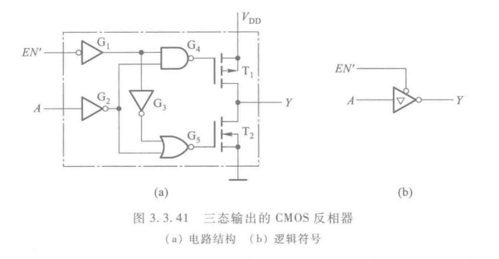
3.4.6 三态输出的CMOS门电路
工作原理：EN‘输入低电平时，若A=1，则T₁截止，T₂导通，输出低电平；若A=0，则相反。
EN‘输入高电平时，T₁和T₂同时截止，输出呈现高阻态，也就是第三态。
三态门的应用：总线结构中使得不同门电路的输出信号互补干扰、实现数据的双向传输。

Slide 20
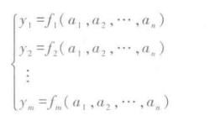
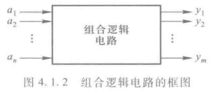
第四章 组合逻辑电路
4.1 概述
4.1.1 组合逻辑电路的特点：任意时刻的输出仅取决于该时刻的输出，与电路原来的状态无关
4.1.2 逻辑功能的描述：逻辑函数或框图

Slide 21
4.2 组合逻辑电路的分析方法
4.2.1 流程：电路——逻辑式——化简——真值表
4.3 组合逻辑电路的基本设计方法
4.3.1 流程：逻辑抽象（确定输入和输出变量，列出真值表）——逻辑函数式——选定器件类型——化简逻辑函数式——画出最简逻辑电路图——设计验证——工艺设计
4.3.2 最简逻辑电路：电路所用的器件数最少、器件种类最少、器件之间的连线最少
4.3.3 逻辑函数式的转换：
将与或表达式两次求反可以得到与非表达式；合并卡诺图上的0可以得到最简的与或非表达式

Slide 22
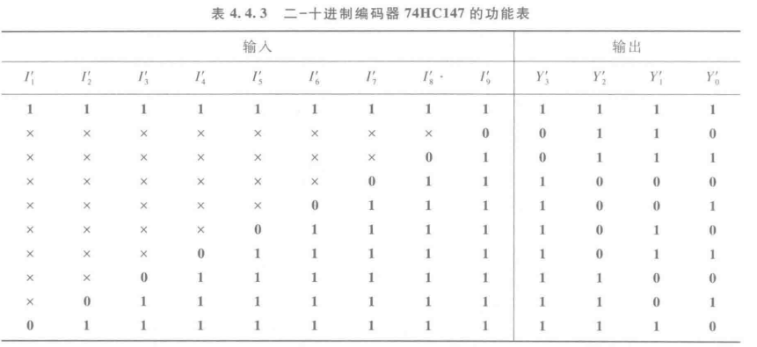
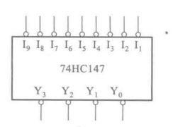
4.4 若干常用的组合逻辑电路
4.4.1 编码器
1.普通编码器：任何时刻只允许输入一个编码信号，如8线-3线普通编码器；
2.优先编码器：允许同时输入两个以上的编码信号，只对优先级最高的一个进行编码；
3.二—十进制优先编码器：将十个输入信号编成10个BCD码，如74HC147编码器，逻辑框图与功能表如下：

Slide 23
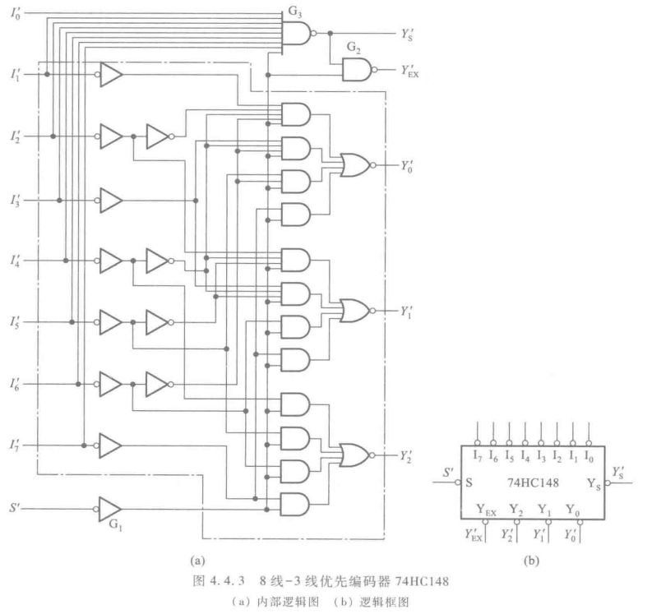
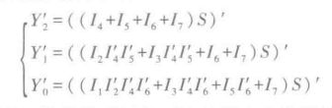


74HC148优先编码器：
S’作为选通输入端，输入低电平时编码器才能正常工作；S‘输入高电平时，所有的输出端均为高电平。

Slide 24
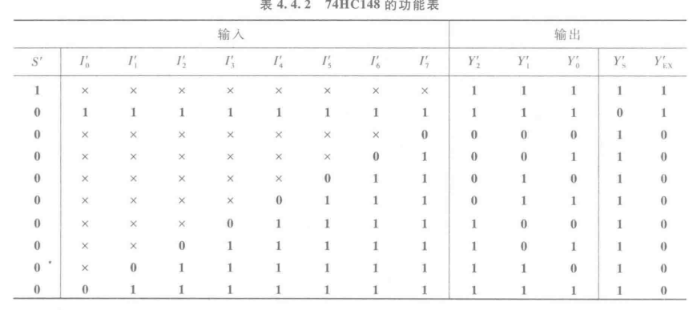
74HC148的功能表：

Slide 25
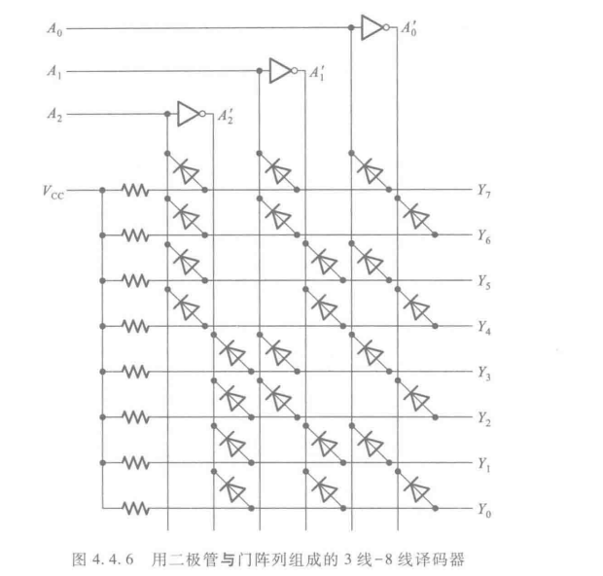
4.4.2 译码器
4.4.2.1二进制译码器
1.用二极管与门阵列构成的三位二进制译码器：
缺点：
1.输入电阻较低而输出电阻较高；
2.输出的高低电平信号发生偏移。

Slide 26
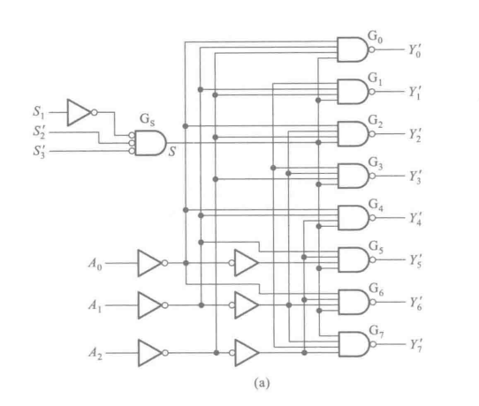
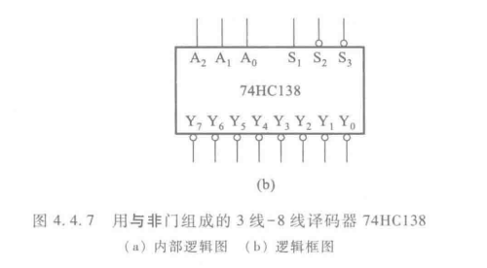
2.用CMOS门电路组成的3线-8线译码器，如74HC138：
S1、S2‘、S3’为片选输入端，当S1输入高电平，S2‘和S3’输入低电平时，译码器才处于工作状态。
若S2‘=S3’=0时，将A₂A₁A₀作为地址输入端，则从S1传来的信号只能通过指定的一根输出线送出去，因此带控制输入端的译码器又是一个完整的数据分配器。

Slide 27
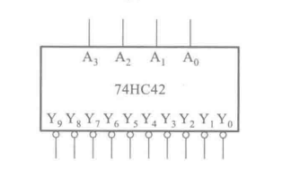
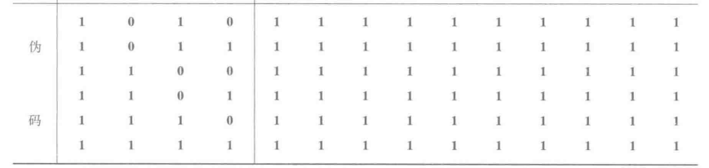
4.4.2.2 二—十进制译码器
逻辑功能：将输入BCD码的10个代码译成10个高低电平输出信号

Slide 28
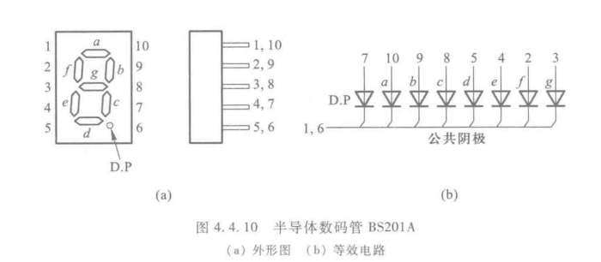
4.4.2.3 显示译码器
1.七段字符显示器：
半导体数码管：8个输入信号分别控制七段数码管及小数点。
液晶显示屏：液晶分子在外加电场的作用下反射光线呈现出不同的颜色和透明度。

Slide 29
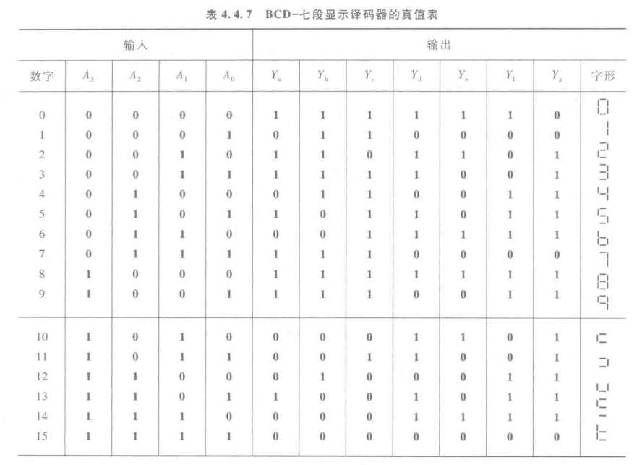
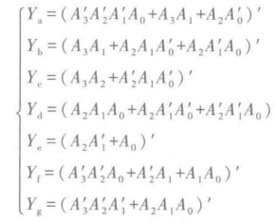
2.BCD—七段显示译码器
作用：将BCD码译成数码管需要的驱动信号，以便使数码管用十进制数字显示出BCD代码所表示的数字
与前面的译码器不同的是，与每个输入代码对应的输出不是某一根输出线上的高低电平，而是一个7位的代码。

Slide 30
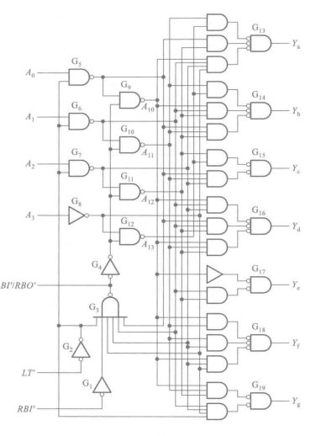
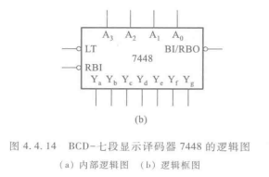
BCD—七段显示译码器7448：
三个附加控制端：
灯测试输入LT‘：LT’输入低电平时，输出端全为高电平，以此来检查数码管各段能否正常发光，平时使用LT‘置为高电平。
灭零输入RBI‘：输入低电平时能将不希望显示的零熄灭。（A₃A₂A₁A₀输入全为低电平）
灭灯输入控制端BI‘：输入低电平时，可将数码管的各段同时熄灭。（无论A₃A₂A₁A₀状态是什么）
灭零输出端RBO‘：只有当输入全为低电平且有灭零输入信号RBI’=0时，RBO‘才会给出低电平。

Slide 31
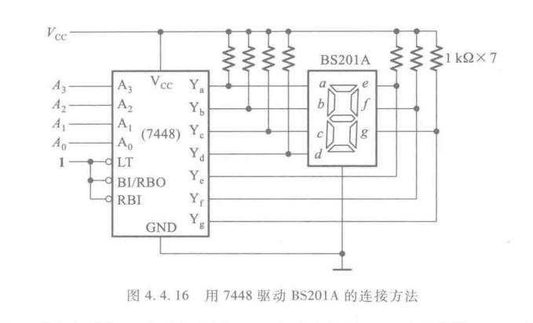
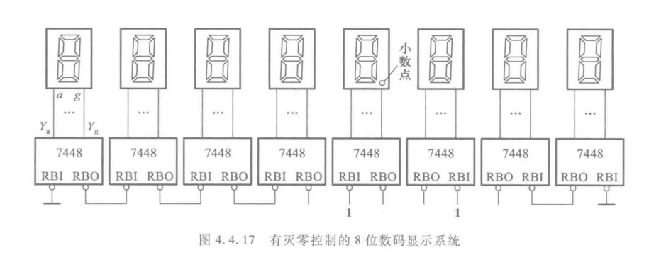
7448的使用：
在这种连接方式下，整数部分只有高位是零且被熄灭的情况下，低位才有灭零输入信号。小数部分同理。

Slide 32
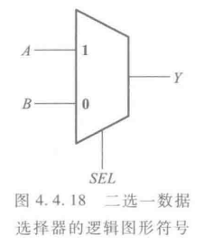
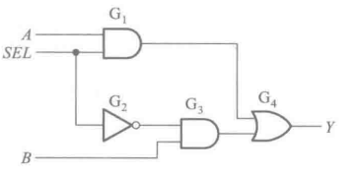

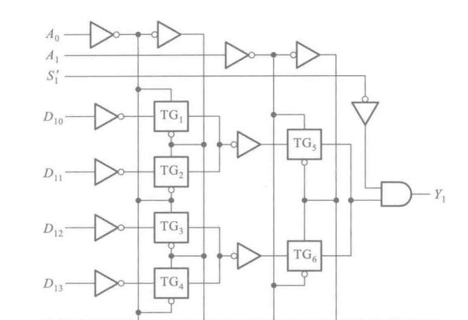

4.4.3 数据选择器
1.二选一数据选择器：
2.双四选一数据选择器74HC153：

Slide 33




4.4.4 加法器
1.半加器：
2.全加器：

Slide 34


3.串行进位加法器：结构简单，但运算速度慢
4.并行进位加法器：通过逻辑电路事先得出每一位全加器的进位输入信号，无须逐位传递。

Slide 35




4.4.5 数值比较器
1.一位数值比较器
2.多位数值比较器

Slide 36

4.5 竞争—冒险现象
4.5.1 竞争现象：门电路两个输入信号同时向相反的逻辑电平跳变。
4.5.2 竞争—冒险：只要存在竞争现象，输出就有可能出现违背稳态下逻辑关系的尖峰脉冲，这种现象称为竞争—冒险。

Slide 37
4.5.3 检查竞争—冒险现象的方法：只要输出端的逻辑函数能在一定条件下简化为Y=A+A‘或Y=AA’，则可判定存在竞争—冒险现象。
4.5.4 消除竞争—冒险现象的方法：
1.接入滤波电容：在输出端并接一个很小的滤波电容即可。这种方法优点是简单易行，缺点是增加了输出电压波形的上升时间和下降时间，使波形变坏。
2.引入选通脉冲：选通脉冲p的高电平出现在电路达到稳定状态下，所以输出端不会出现尖峰脉冲。使用这种方法时必须设法得到一个与输入信号同步的选通脉冲，对这个脉冲的宽度和作用时间均有严格的要求。
3.修改逻辑设计：例如通过增加冗余项来避免竞争—冒险现象。但这种方法能解决的问题是有限的，并非任何时候都存在便于修改的有利条件。

